Slide 1

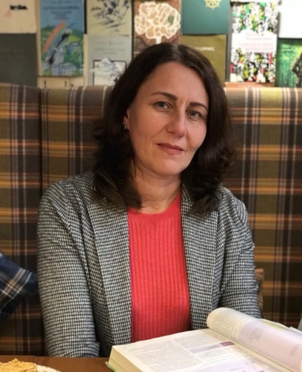
курс за вибором
ЛІКАРСЬКІ РОСЛИНИ
У ФАРМАЦІЇ
ВІННИЦЬКИЙ НАЦІОНАЛЬНИЙ МЕДИЧНИЙ УНІВЕРСИТЕТ
ІМ. М.І.ПИРОГОВА
КАФЕДРА ФАРМАЦІЇ
кандидат біологічних наук,
доцент
Криклива Світлана Дмитрівна

Slide 2
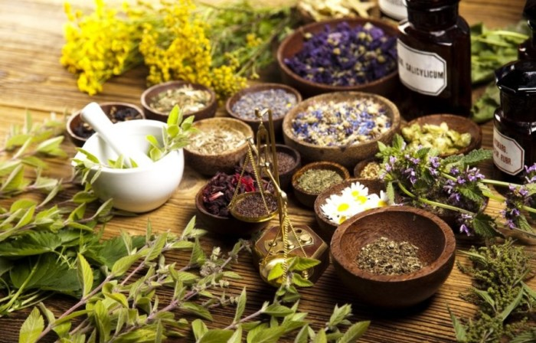
Переваги лікарських препаратів рослинного походження
Діючі біологічно активні речовини лікарських рослин утворюються в живій клітині та включають біохімічні процеси, що відбуваються в клітинах живих організмів
Рослини, тварини та люди є ланками харчового ланцюга, тому мають величезну кількість метаболічних зв’язків.
Ефективність лікарського препарату рослинного походження не завжди зростає в міру його очищення

Slide 3
Мета курсу за вибором
«Лікарські рослини у фармації»
Поглибити розуміння єдності людини та рослин як головного джерела лікарської сировини для отримання лікувально-профілактичних засобів сучасної медицини.
Закласти базові знання основних історичних етапів використання лікарських рослин у фармації.
Показати взаємозвязок лікарських рослин з організмом людини на клітинному, тканинному рівні організації живого.
Предметом вивчення навчальної дисципліни є лікарські рослини, водорості, гриби, продукти бджільництва фармакопейні та нефармакопейні, які використовуються у фармації.

Slide 4
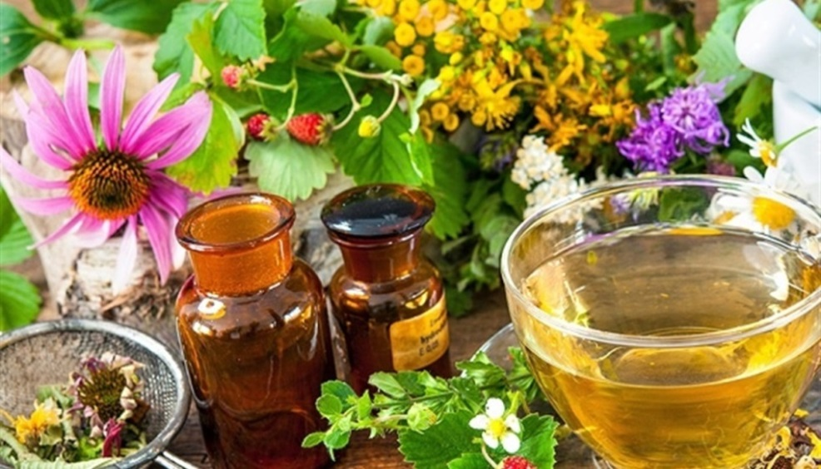
Міждисциплінарні зв’язки
Курс за вибором «Лікарські рослини у фармації» тісно пов'язаний з такими дисциплінами:
фармацевтична ботаніка
фармакогнозія
ресурсознавство лікарських росин
медична біологія
органічна та біологічна хімія
мікробіологія
аптечна технологія ліків
біофармація
фармакологія
фітотерапія

Slide 5

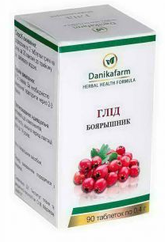
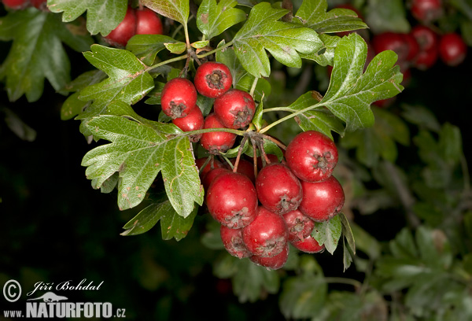
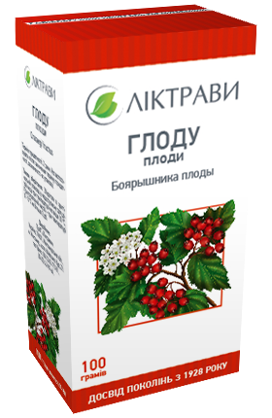
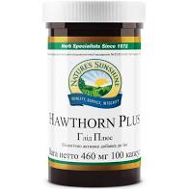

Лікарські рослини
у фармації
Глід криваво-червоний
(Grataegus sanguinea)

Slide 6
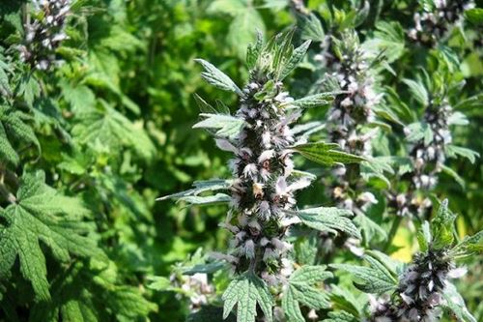
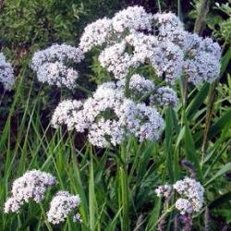
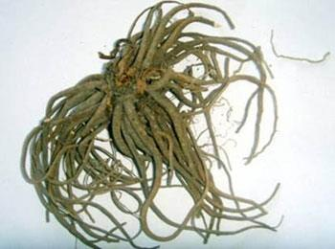
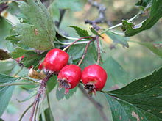
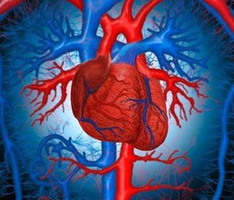
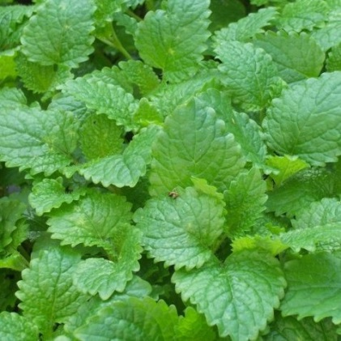
Лікарські рослини
у фармакології
Глід криваво-червоний
(Grataegus sanguinea)

Slide 7
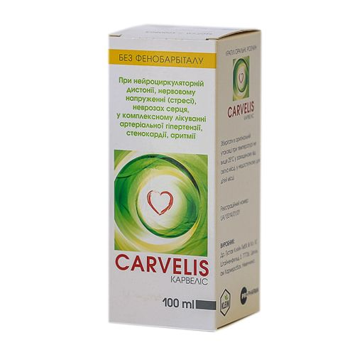
Лікарські рослини
у фармацевтичній ботаніці
Глід криваво-червоний
(Grataegus sanguinea)

Slide 8
Результати навчання:
Студенти повинні знати:
загальні ознаки родин і видові морфолого-анатомічні ознаки лікарських рослин, ціанобактерій, грибів;
екологічні умови їх зростання, ресурси, наявність певних груп біологічно активних сполук, значення, використання;
елементи екології, ценології та географії рослин;
Студенти повинні вміти:
визначати, впізнавати за анатомічними та морфологічними ознаками органи рослин, їх метаморфози;
ідентифікувати за морфологічними ознаками рослини та їх належність до певних таксонів;
препарувати, описувати генеративні органи рослини, складати формули квіток;
визначати рослини за гербарними зразками, рисунками, фото, у природі;
описувати та відображати зовнішню та внутрішню будову рослинних органів,
узагальнювати отримані результати, формулювати висновки та аргументувати їх, оформлювати результати досліджень.

Slide 9
Орієнтовний перелік тем
Використання лікарських рослин в сучасній охороні здоров’я. Нетрадиційна медицина та ЛР. Переваги і недоліки використання ЛР.
Джерела ЛРС. Мед, прополіс, перга, інші продукти бджільництва як лікарські засоби, пов’язані з рослинами.
ЛР у лікуванні захворювань серцевосудинної системи. Закономірності накопичення діючих речовин у ЛР.
ЛР у лікуванні онкологічних захворювань. Антиоксиданти у складі лікарських рослин.
ЛР у лікуванні цукрового діабету, розсіяного склерозу, ожиріння, артриту, генетичних хвороб.
ЛР в лікуванні інфекційних захворювань бактерійного та грибного походження. Стійкі (резистентні) штами грибів та бактерій – перспективи лікування ЛР.
ЛР, які виводять радіонукліди та лікують наслідки їх дії на організм людини.
Нові шляхи пошуків лікарських препаратів серед рослин, грибів і актиноміцетів.

Slide 10
Методи навчання
словесні – лекція, розповідь, пояснення, бесіда, дискусія, інструктаж, робота з книгою, Інтернет-ресурсами;
наочні – демонстрація природних об’єктів, мікропрепаратів, табличної наочності, зображень за допомогою інформаційних технічних засобів, показ прийомів роботи, ілюстрацій, роздаткового матеріалу (свіжий, фіксований або сухий рослинний матеріал, колекції плодів, комплекти гербарних зразків з морфології вегетативних і генеративних органів, муляжі, гербарій лікарських рослин);
практичні – практична робота, яка передбачає дослідження макро- та мікроструктури рослинних об’єктів, гербарних зразків, визначення рослин.
Навчально-методичне забезпечення
Методичне забезпечення: навчальний контент, плани практичних занять, завдання для практичних робіт, самостійної роботи, питання, завдання для поточного та підсумкового контролю знань і вмінь студентів,
Наочне забезпечення: визначники вищих рослин, атласи, навчальні та навчально-наочні посібники, колекції мікропрепаратів, гербарних зразків, продукти бджільництва, живі та фіксовані рослинні об'єкти.

Slide 11
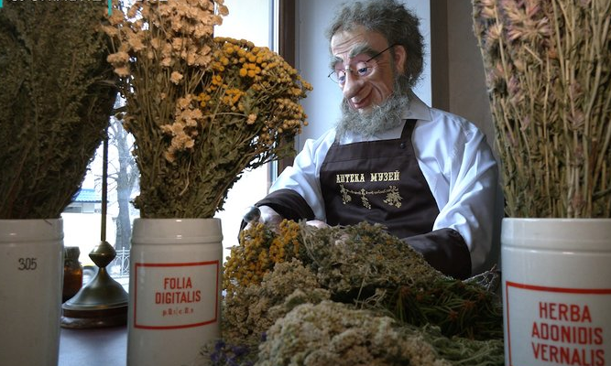
Обирайте курс
«ЛІКАРСЬКІ РОСЛИНИ У ФАРМАЦІЇ»
і ви краще пізнаєте себе!

